Slide 1
السُّمنة
عمل الطالب : أندريه قاقيش
الصف: الثامن ح

Slide 2
السُّمنة:
تُعَدُّ السّمنةُ بين الأطفالِ مشكلةً حقيقيةً، لِما لها من تأثيراتٍ صحيّةٍ ونفسيّةٍ، إذ تتطلّبُ تكاتفَ الجميع للتصدّي لها؛ فالأسرةُ والمدرسةُ والجهاتُ الصحيُّة لهم دورٌ كبيرٌ في التوعيةِ ومتابعة الأنماط الحياتية للطّفلِ، وخاصة العادات الغذائية التي لها دور كبير في تفاقُمِ المرض.
السُّمنةُ مرض معقّد، ينتجُ عن زيادةِ كمية دهون الجسم زيادة مفرطة، السُّمنةُ ليست مجرد مصدر قلق بشأن المظهر الجمالي وشكل الجسم.

Slide 3
ما الآثار المترتّبة على السُّمنة؟
تؤدي السّمنة إلى تدنّي جودة الحياة بصفةٍ عامةٍ. فقد يعجز الإنسان عن أداء أنشطةٍ بدنيةٍ كان ليستمتع بها. وقد يتجنّبُ الظهورَ في الأماكنِ العامةِ، وفي أحيانٍ كثيرة، قد يتعرّض الأشخاص المصابون بالسّمنة إلى التمييز.

Slide 4
ما الآثار المترتّبة على السُّمنة؟
1- الآثار الاجتماعيّة:
الاكتئاب: قد يشعر الشخص المصاب بالسمنة بالاكتئاب نتيجة شكل جسمه.
الشعور بالإحراج والذنب وضعف الثقة بالنفس: يخاف الشخص السمين من نظرة النّاس له ويشعر بالذنب لعدم قدرته على تحسين مظهر جسمه.
العزلة الاجتماعية: قد يلجأ الشخص السمين إلى الابتعاد عن محيطه وقد يفضل البقاء بالبيت وعدم مشاركة الأصدقاء والأقارب المناسبات الاجتماعية تجنبًّا للشعور بالحرج.

Slide 5
ما الآثار المترتّبة على السُّمنة؟
2- الآثار الصحيّة:
الأشخاص المصابون بالسّمنة هم أكثر عرضة للإصابة بعدد من المشكلات الصحية الخطيرة، والتي تتضمّن ما يلي:
مرض القلب والسكتات الدماغية: تجعل السمنة الانسان أكثر عرضةً للإصابةِ بارتفاعِ ضغطِ الدّم، ومستوياتِ الكوليسترول غير الطبيعية.
انقطاع النفس النومي: الأشخاص المصابون بالسّمنة يكونون أكثر عرضة للإصابة بانقطاع النفس النومي، وهو اضطراب خطير ومحتَمَل يتوقَّف خلاله التنفُّس بشكل متكرِّر ويبدأ أثناء النوم.

Slide 6
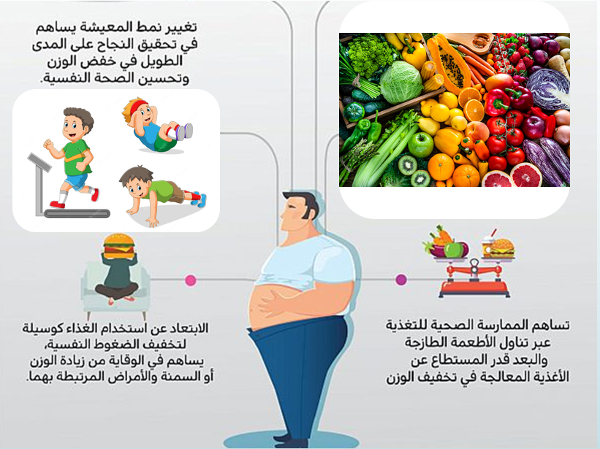
كيف تقضي على السُّمنة؟

Slide 7


المراجع
https://www.mayoclinic.org
https://www.albayan.ae
https://altibbi.com

